Slide 1
GEOGRAFIA STORICA DELL’ODIERNO FRIULI VENEZIA GIULIA LM 641
La costruzione dell’odierno
Friuli Venezia Giulia
A.A. 2021-2022
SERGIO ZILLI

Slide 2
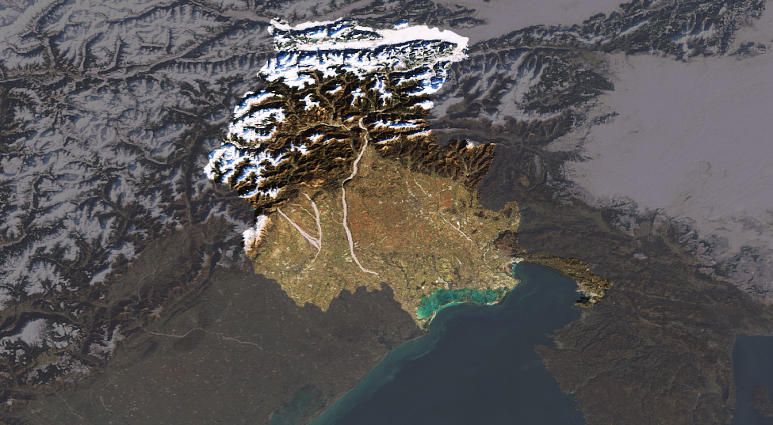

Slide 3
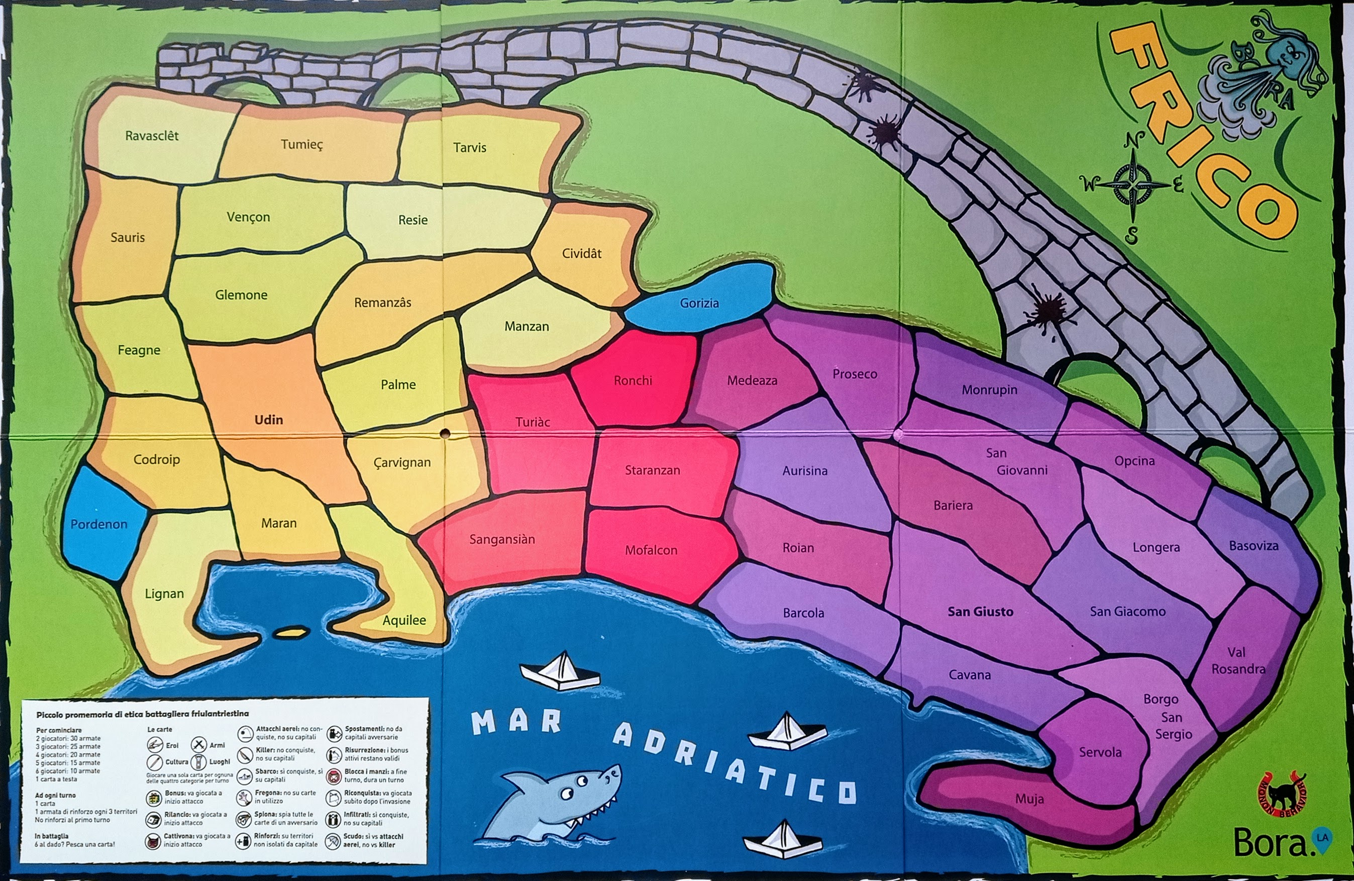

Slide 4
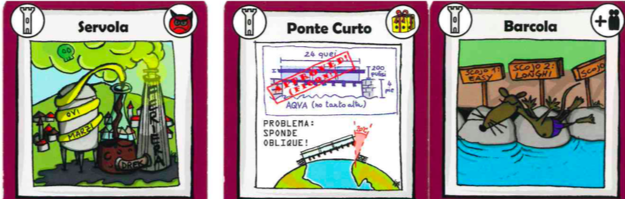
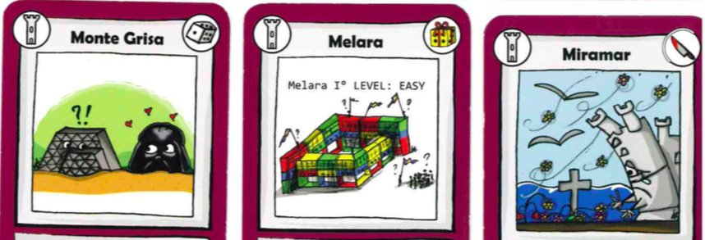
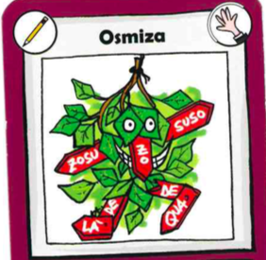
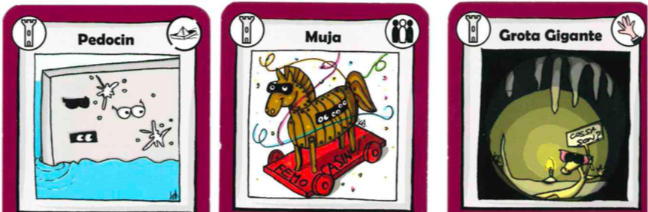
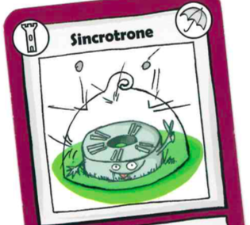

Slide 5
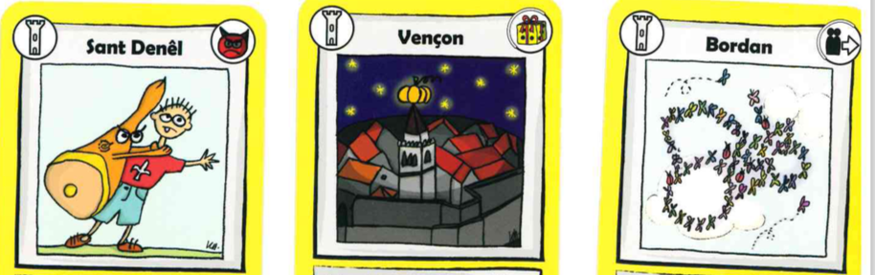
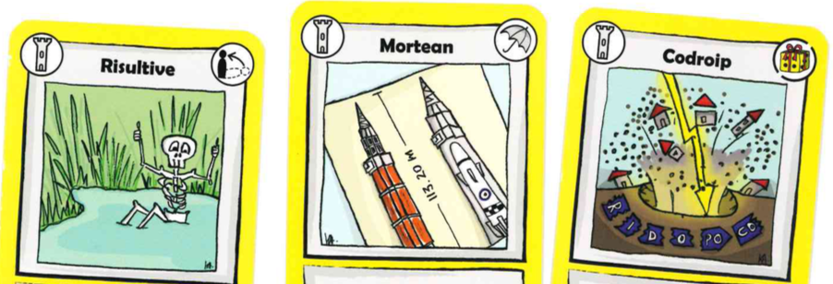
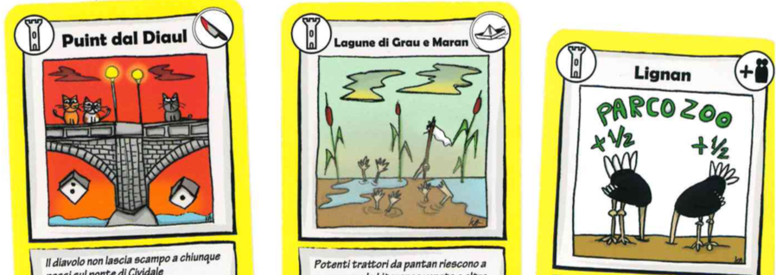

Slide 6
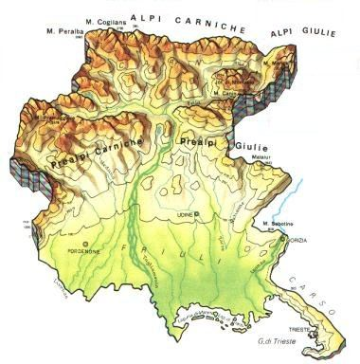
Il Friuli Venezia Giulia fisico

Slide 7
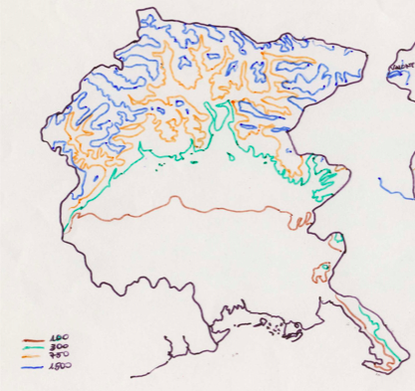
L’altimetria

Slide 8
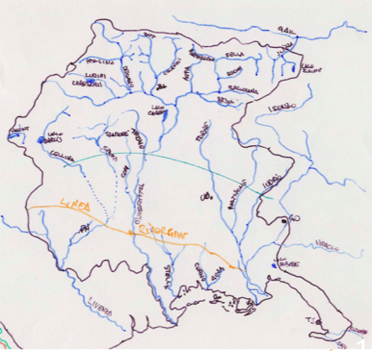
L’idrografia

Slide 9
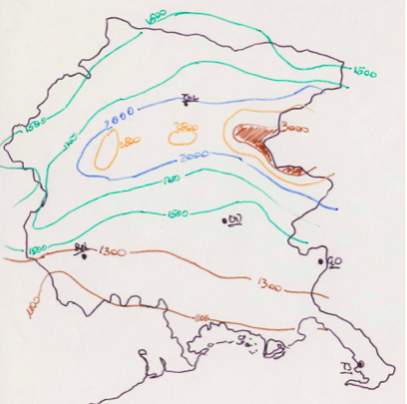
La piovosità

Slide 10
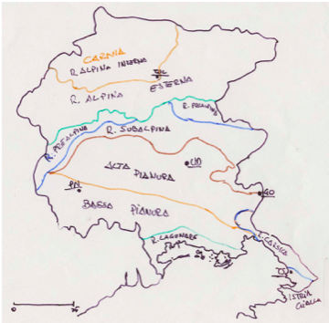
Le sottoregioni naturali secondo
Olinto Marinelli

Slide 11
 | FVG | Italia | %
Superficie | 7.924 kmq | 302.072 | 2,6
popolazione | 1,215 milioni | 60,483 milioni | 2
province | (4) | 93 | 4,3
Comuni | 215 | 7914 | 2,7
Città | 6 (20<205 mila ab.) | 10 (+ di 300 mila ab.)
 | 11 + di 15.000 | 745 + di 15mila

Slide 12
 | FVG | Veneto | Slovenia
Superficie | 7.924 kmq | 18.345 kmq | 20.273 kmq
popolazione | 1,215 milioni | 4,905 milioni | 2,062 milioni
province | (4) | 6+1 | 12 regioni statistiche
Comuni | 215 | 563 | 210
Città | 6 (20<205 mila ab.) | 7 capoluoghi 25<260mila | 12 25<289mila

Slide 13
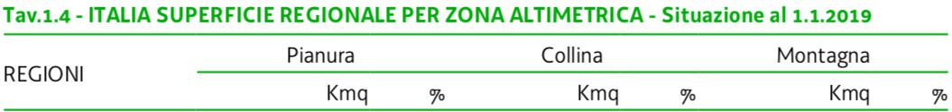
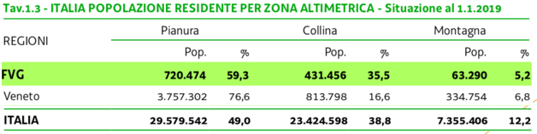
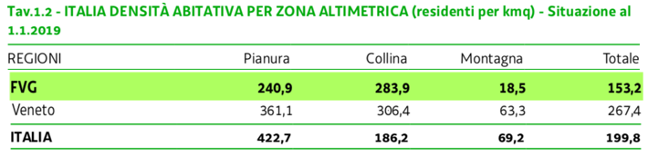

Slide 14
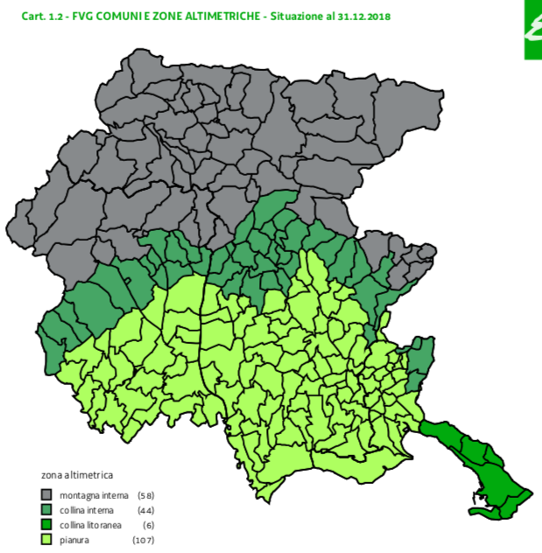

Slide 15
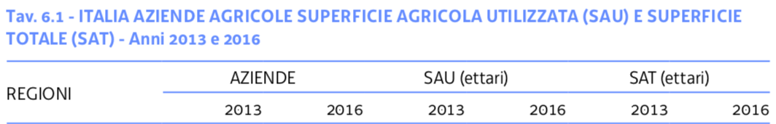
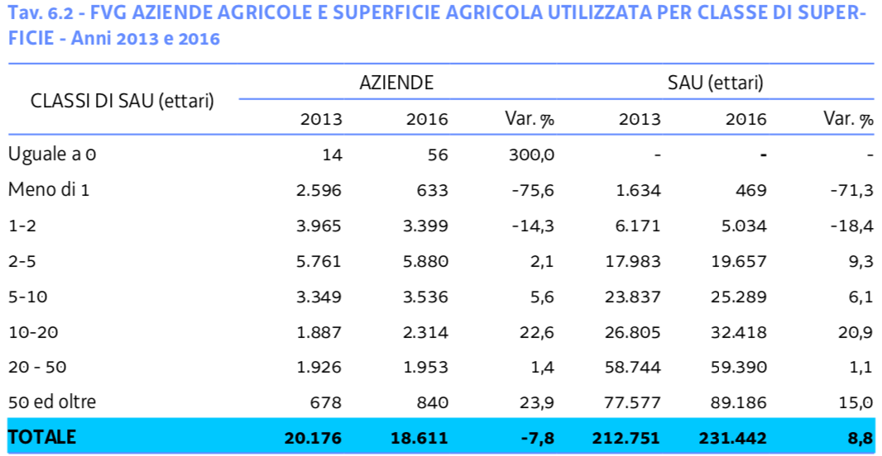
792.400
30.207.200

Slide 16
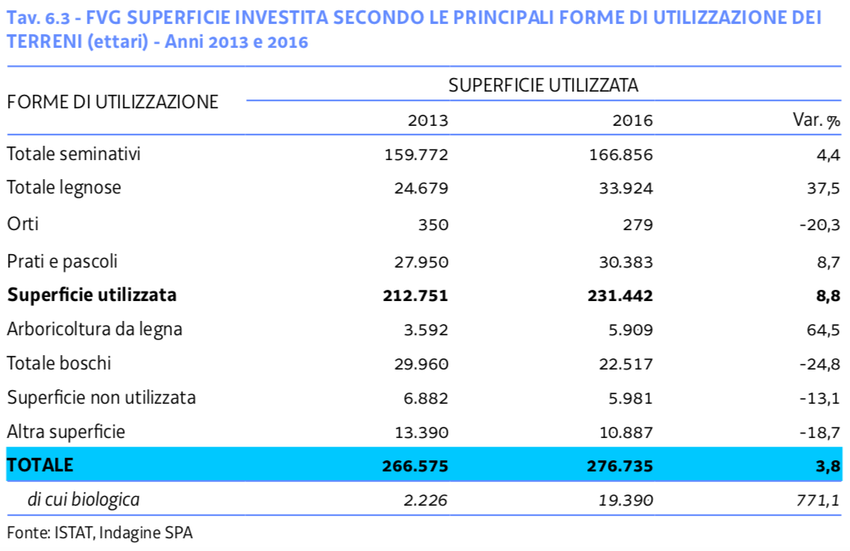
Nel settore l’attività che genera il maggior movimento di quattrini è quella delle produzioni vinicole, con un complesso che quasi duplica quello della seconda voce in graduatoria, il granoturco, cui seguono molto distanziate la soia, le coltivazioni foraggere e le mele.
Tra le produzioni legate all’allevamento animale il primato spetta a quelle lattiero casearie (tra cui primeggia il formaggio Montasio), seguita dalle carni suine (con l’importante realtà dei prosciutti di San Daniele), e molto dopo dal pollame e dalle carni bovine.

Slide 17
Trieste km² 212 2,7% ab 233.276 19,3%
Gorizia km² 475 6,0% ab. 139.206 11,5%
Pordenone km² 2.275 28,7% ab. 312.619 25,8%
Udine km² 4.969 62,6%. ab. 526.256 43,4%
Regione km² 7932 100%. ab. 1.211.357 100
23 (su 215) comuni con più di 10.000 abitanti (1/2 popolazione regionale)
153 comuni con meno di 5.000 abitanti (1/4 della popolazione)

Slide 18
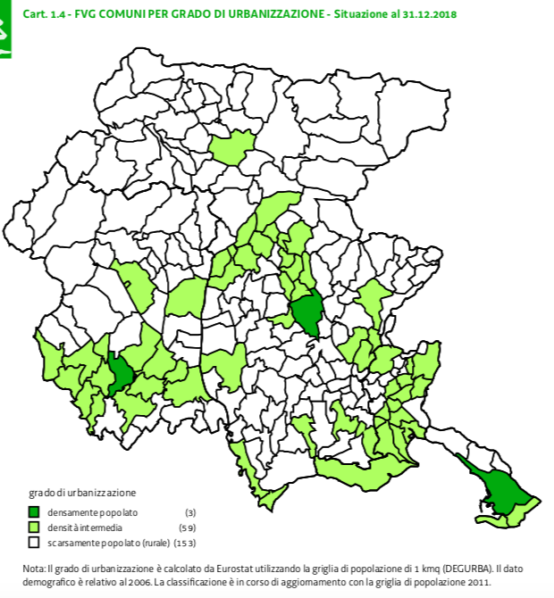

Slide 19
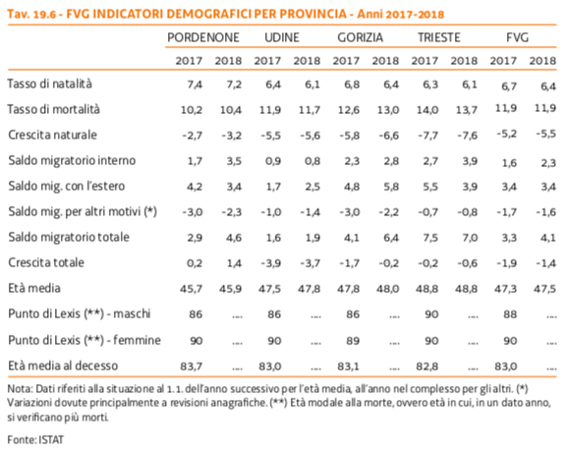

Slide 20
